Slide 1


변화하는 제조 환경에서의 미세 결함 분류를 위한 테스트 시점 도메인 적응
김나연¹, 이성호¹, 심재웅²*
서울과학기술대학교 데이터사이언스학과¹
서울과학기술대학교 산업공학과²
jaewoong@seoultech.ac.kr
대한산업공학회/한국경영과학회/한국시뮬레이션학회
2025년 춘계공동학술대회
본 연구는 2025년도 정부(산업통상자원부)의 재원으로 한국산업기술진흥회의 지원을 받아 수행되었음
(P0017123 , 2025년 산업혁신인재성장지원사업)

Slide 2
Contents
01
연구배경
04
실험결과
02
선행연구
05
결론
03
제안 방법
06
참고문헌

Slide 3
01
연구 배경
머신 비전을 활용한 미세 결함 탐지
전통적 기계학습 기반 결함 탐지는 제조 품질과 효율을 증가시켰으며, 최근에는 딥러닝 도입으로 비전 검사 정확도와 자동화 수준이 크게 상승
하지만 미세 결함은 크기가 작고 희미하여 기존의 분류 기반 방법으로는 정확한 탐지 및 구별이 어려움
제품 내 결함과 배경의 경계가 모호해, 모델이 잘못된 영역에 attention을 집중할 가능성 존재 → 따라서 결함 부위에 정확히 집중할 수 있는 모델 설계가 필요
단순한 ResNet 계열 모델은 구조상 지역적 특징 구분에 한계가 존재
미세한 시각적 차이를 효과적으로 포착하기 위해 attention 모듈이나 보조 branch 구조의 활용이 일반적 ^{[1] [2] [3]}

Slide 4
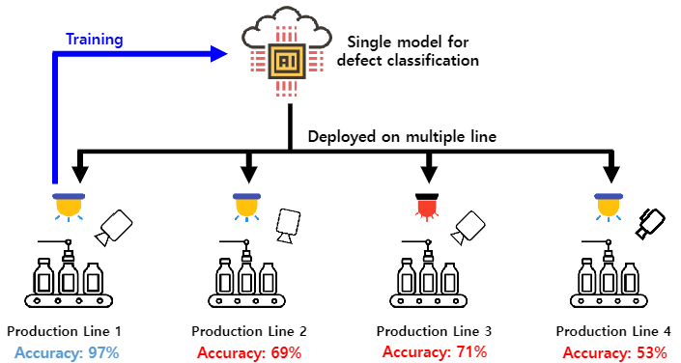
01
연구 배경
환경 변화(Environment Shift)
딥러닝 모델을 다른 생산 라인에 도입할 경우, 생산 라인마다 조명, 각도, 배경 등의 차이로 인해 촬영 환경이 달라지는 상황 발생 → 훈련 단계와 다른 촬영 환경에서 수집한 인스턴스가 들어올 경우, 환경/도메인 변화(Environment/Domain Shift)로 인해 성능 저하 발생
환경 변화에 따른 생산 라인별 모델 성능 저하
촬영 환경 변화에 따른 성능 저하를 막기 위해선 각 생산 라인에 대해 별도의 결함 분류 모델을 구축하고 자주 재훈련하는 것이 이상적이나 생산 라인마다 학습에 사용될 충분한 라벨링 데이터를 수집하는 것은 비용적 한계 존재
→ 새로운 라벨링 데이터나 재학습을 필요로 하지 않고, 실시간으로 환경 변화에 적응하는 Fully-Test Time Adaptation 이 가장 실용적 대안

Slide 5
01
연구 배경
기존의 미세 결함 탐지 모델은 주로 attention module이나 보조 branch를 추가하는 복잡한 구조를 사용 ^{[1] [2] [3]}
실제 제조 현장에서 새로운 라인에 결함 분류 모델을 도입할 시, 환경 변화로 인해 모델 성능이 저하되는 문제가 자주 발생
본 연구는 이미지마다 결함 영역(mask)이 주어지는 환경을 기반으로 다음 두 가지 목표를 동시에 달성하는 프레임워크를 제안
1) 결함 마스크를 활용하여 보조 branch 없이 단일 network만으로 결함 부위에 집중하는 단순한 구조 설계
2) Fully-Test Time Adaptation 의 안정성과 적용 가능성까지 고려한 구조 설계로 도메인 변화에 대응
기존에 연구된 도메인 적응 기법을 적용할 수 있는 단순한 구조이면서, 형태 정보를 활용한 미세 결함 탐지에 특화된 학습 방법을 바탕으로 다양한 환경 변화에도 정확하고 안정적인 분류를 수행하고자 함

Slide 6
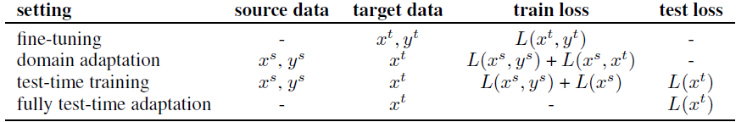
02
선행 연구
Fully Test Time Adaptation
훈련 시에는 source data만으로 모델을 학습하고, 테스트 단계에서는 라벨 없는 target data에 기반하여 실시간으로 파라미터 업데이트
라벨 없이 target data에 실시간으로 적응할 수 있어, 라벨링이 어렵고 환경 변화가 빈번하며 데이터 수집이 제한적인 산업 현장에서 재학습 없이도 효과적으로 대응할 수 있는 현실적이고 실용적인 대안
Fully-TTA 기존 방법론
TENT ^{[4]} : 테스트 배치 데이터의 예측 엔트로피를 최소화하는 방향으로 BatchNorm 파라미터를 실시간으로 업데이트함으로써 간단하고 빠른 적응을 수행
EATA ^{[5]} : 엔트로피가 낮고 정보가 중복되는 샘플은 학습에서 제외하고, Fisher Information 을 통해 중요한 모델 파라미터를 파악 후 안정적으로 적응을 수행
DeYO ^{[6]} : 객체의 shape을 변형했을 때 예측이 크게 달라지는 샘플을 정보량이 높은 샘플로 간주하여 선택적으로 학습에 활용함으로써 높은 성능의 적응을 수행
도메인 변화를 해결하기 위한 방법론 비교

Slide 7
02
선행 연구
미세 결함 탐지
Attention 기반 미세 결함 탐지 : 모델이 미세한 구조나 결함 위치를 파악하고 이에 집중하여 학습하도록 유도하는 방식 사용
CBAM ^{[1]} : 채널별/위치별 attention을 통해 모델이 시각적으로 중요한 영역에 집중하도록 유도
Xu, Shuai, et al. ^{[2]} : Grad-CAM으로 시각화한 중요 영역과 모델의 attention map이 일치하도록 학습하여 attention 정확성과 해석 가능성 향상
형태 정보를 활용한 미세 결함 탐지 : 형태 정보를 활용해 모델이 중요한 시각적 구조에 보다 정확히 집중하도록 학습시켜, fine-grained classification의 성능을 높임. 이렇게 학습된 모델은 테스트 단계에서는 이미지만으로도 시각적 구조를 효과적으로 파악
Tabernik, Domen, et al. ^{[10]} : GT segmentation mask를 활용해 결함 위치를 픽셀 단위로 국소화한 뒤, 해당 정보를 기반으로 불량 여부를 분류하는 two stage 구조 제안
MGANet ^{[11]} : GT segmentation mask로 학습한 예측 마스크를 활용해 attention map을 학습하고, 이를 통해 생성된 attention map 기반으로 fine grained image classification 수행
대부분의 기존 연구는 복잡한 attention module 구조를 가지며, Test-Time Adaptation(TTA)과의 연계가 고려되지 않아 domain shift 환경에서는 적용이 어렵다는 한계 존재
Notes:
1-3 선행연구하고 -> 얘네는 구조가 복잡하고 TTA 에 대한 연구는 이루어지지 않았다 , 적용시키기 어렵다 -> mask 정보를 활용하면 성능 개선이 있을 수 잇다

Slide 8
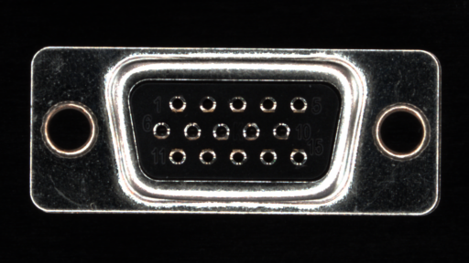

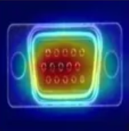
03
제안 방법
제안 프레임워크
CE loss
image
Warm UP
Shared Network
…
mask image
KL div loss
Grad cam image
FC layer
Train

Slide 9
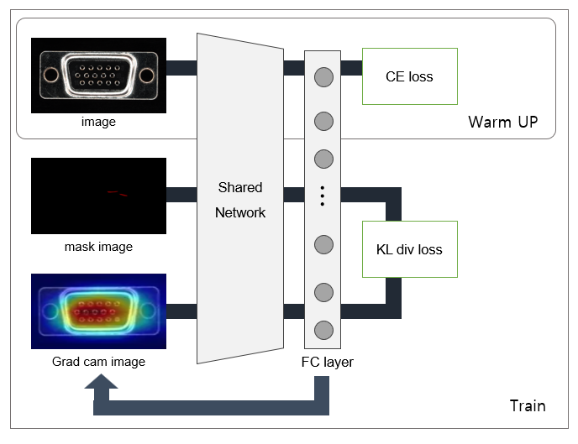
03
제안 방법
제안 프레임워크
연구 개요

Slide 10
03
제안 방법
제안 프레임워크
Warm UP
일반 image만을 활용하여 분류 학습 (CE Loss)
Grad-CAM이 안정적으로 형성되도록 사전 학습
기본적인 분류 능력 확보 및 안정적인 attention(Grad-CAM) 형성
Train
이전 epoch 에서 생성된 Grad-CAM 이미지와 defect mask를 모델에 각각 입력하여 feature 추출
추출한 feature에 각각 GAP와 softmax를 적용하여 확률 분포로 정규화
두 분포 간 Kullback-Leibler Divergence Loss + 일반 이미지와 label 간 CE Loss로 학습
모델이 주목하는 영역(Grad CAM)이 실제 결함(mask)과 일치하도록 정렬

Slide 11
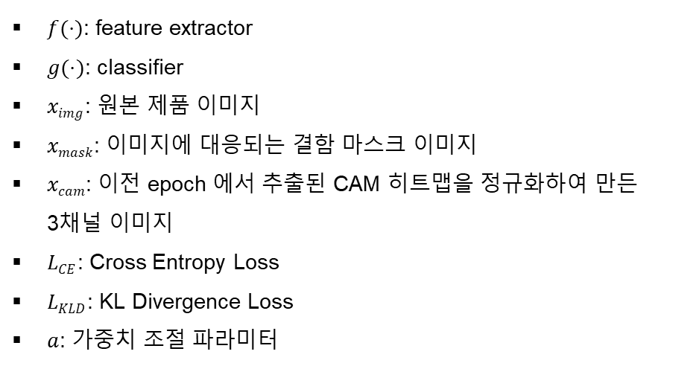
03
제안 방법
제안 프레임워크
최종 학습 Loss
기본 분류 성능 학습 (CE Loss)
Grad-CAM이 실제 결함(mask) 부위에 주목하도록 유도 (KL Divergence Loss)
Notes:
- Feature extractor 들어가면 GAP 빼도 됨

Slide 12
03
제안 방법
제안 프레임워크
Grad-CAM이 실제 결함(mask) 부위에 주목하도록 유도 (KL Divergence Loss)

Slide 13
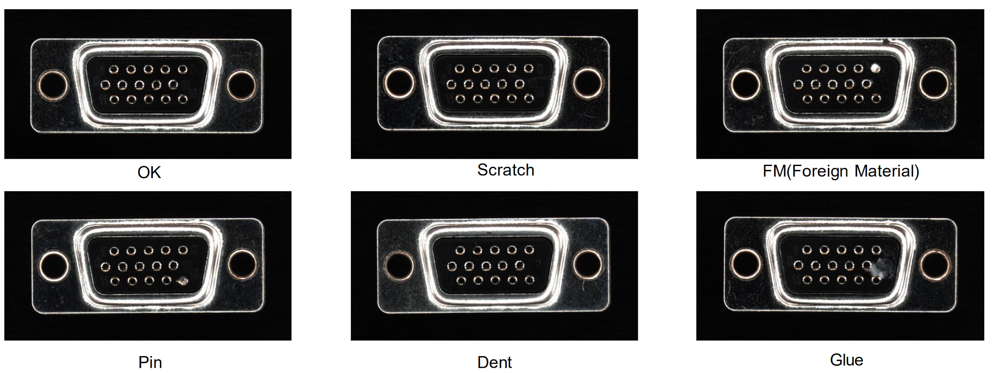
04
실험
활용 데이터
국내 제조 AI 기업의 모니터 D-SUB 커넥터의 제품 이미지 데이터
1개의 정상과 5개의 각기 다른 결함 종류가 포함되어 총 6개의 클래스 정보를 가짐
Defect Meaning
Dent | hollow on black surface
Scratch | to scrape or dig on black surface by sharpness
Pin | pin bent or deformed
F.M | foreign materials in pin hole
Glue | something sticky on black surface
ok
scratch
fm
pin
dent
glue
클래스 정보

Slide 14
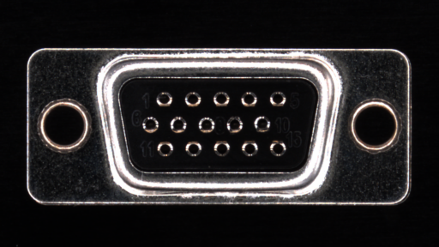
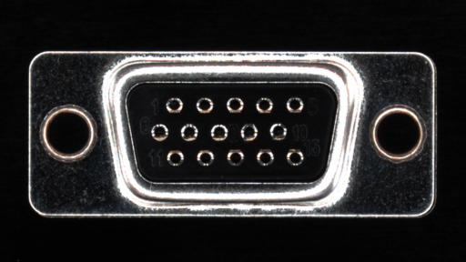
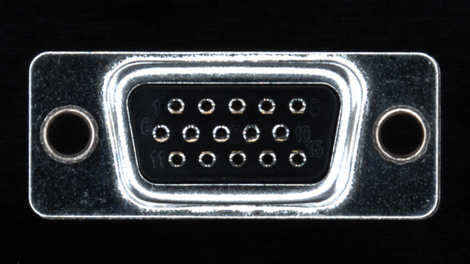
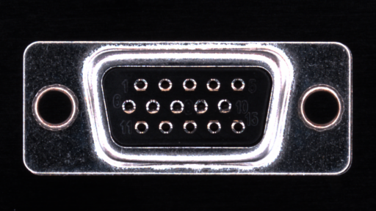
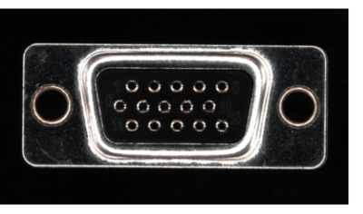
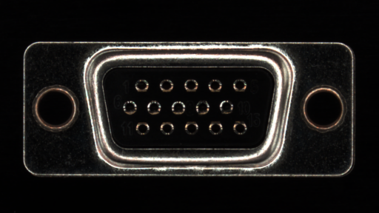
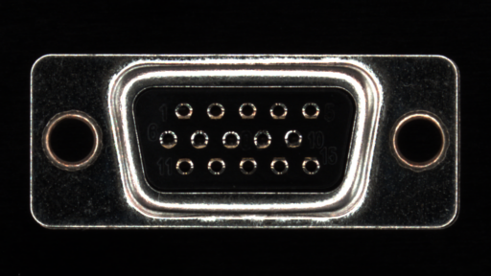
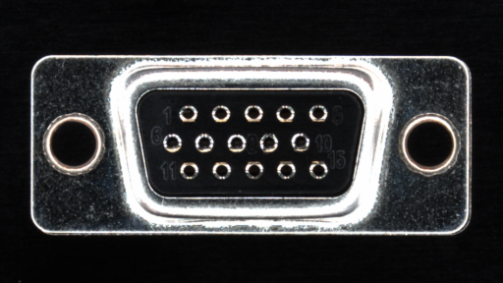
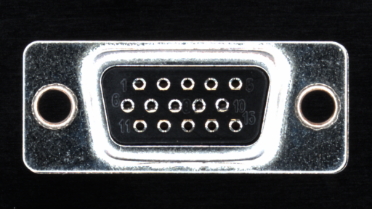
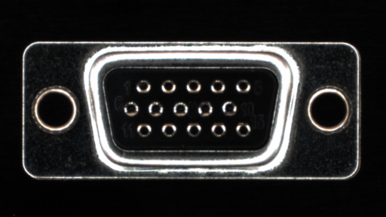
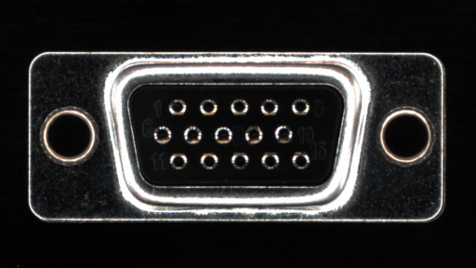
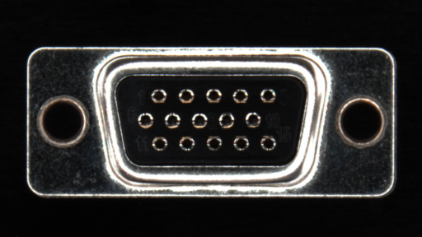
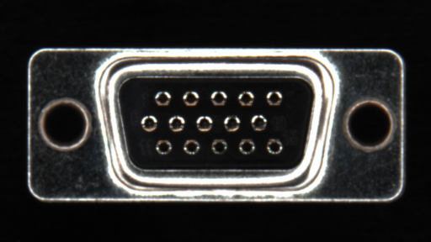
04
실험
활용 데이터
Environment Meaning
Color | Change in the environment caused by light
Brightness | Variation according to lighting brightness
Focus | Changes due to camera focus shaking
해당 데이터셋은 기본 환경(Default)에서 3종류의 환경(Color, Brightness, Focus) 변화 정도에 따라 다르게 촬영된 이미지로 구성
Default는 모두 동일한 초기 기본 환경
Default를 제외한 각 환경들은 환경이 변화하는 정도에 따라 4단계의 서브 조건을 가짐
※ 총 13개의 도메인(Default + Color, Brightness, Focus 마다 4개) 존재
1단계
2단계
3단계
4단계
Color
Brightness
Default
Focus

Slide 15
04
실험
실험 설정
Backbone Network : ResNet-101
Optimizer : SGD(lr=0.01, momentum=0.9, weight decay=0.0005)
Scheduler : Cosine Annealing
Batch size : 32
Epochs : 100 (제안하는 방법 : 50 epoch 동안 warm up / 이후 train 진행)
평가지표 : AUROC
3회 반복 실험

Slide 16
04
실험
실험 설정
모델 | Fine-grained 사용 | TTA 적용 여부 | TTA 방식
ResNet101 (No TTA) | X | X | -
ResNet101 + TENT | X | O | TENT
MGANet (No TTA) | O | X | -
MGANet + TENT | O | O | TENT
Ours (No TTA) | O | X | -
Ours + TENT | O | O | TENT
Ours + EATA | O | O | EATA
Ours + DeYO | O | O | DeYO
ResNet101 : 기본적인 이미지 분류용 모델로, 별도의 attention이나 mask supervision 없이 전체 이미지를 입력으로 학습
ResNet101 + TENT : ResNet101에 TENT 적용
MGANet : mask 기반 attention map 학습 후, fine-grained classification을 수행하는 attention guided classification 방법
MGANet + TENT : MGANet 에 TENT 적용
Ours : Grad-CAM과 mask 정렬 기반 단일 네트워크 모델
Ours + TENT / EATA / DeYO : 제안하는 방법에 다양한 TTA 방법 적용
Notes:
- 베이스라인 왜 썼는지 문제 상황 명확하게

Slide 17
04
실험
실험 결과
Auroc | Resnet101 | Resnet101+TENT | MGANet | MGANet + TENT | Ours | Ours+TENT | Ours+EATA | Ours+DeYO
No drift | 0.9236±0.0169 | - | 0.9385±0.0061 | - | 0.9442 ± 0.0073 | - | - | -
Color 0 | 0.8869±0.0194 | 0.9161±0.0259 | 0.9494±0.0114 | 0.9159±0.0058 | 0.9388 ± 0.0196 | 0.9583 ± 0.0109 | 0.9583 ± 0.0108 | 0.9556 ± 0.0130
Color 1 | 0.9008±0.0185 | 0.9271±0.0106 | 0.9294±0.0082 | 0.9238±0.0066 | 0.9422 ± 0.0065 | 0.9506 ± 0.0056 | 0.9528 ± 0.0085 | 0.9520 ± 0.0092
Color 2 | 0.8397±0.0328 | 0.9305±0.0211 | 0.8429±0.0198 | 0.9031±0.0056 | 0.9317 ± 0.0220 | 0.9509 ± 0.0047 | 0.9522 ± 0.0066 | 0.9516 ± 0.0075
Color 3 | 0.8132±0.0598 | 0.9183±0.0135 | 0.8600±0.0044 | 0.9245±0.0072 | 0.9425 ± 0.0142 | 0.9484 ± 0.0052 | 0.9509 ± 0.0068 | 0.9494 ± 0.0073
Brightness 0 | 0.8084±0.0346 | 0.9017±0.0282 | 0.8168±0.0115 | 0.8727±0.0118 | 0.9140 ± 0.0023 | 0.9405 ± 0.0040 | 0.9463 ± 0.0110 | 0.9465 ± 0.0115
Brightness 1 | 0.8694±0.0201 | 0.9124±0.0231 | 0.8866±0.0006 | 0.8928±0.0139 | 0.9282 ± 0.0033 | 0.9456 ± 0.0019 | 0.9497 ± 0.0095 | 0.9484 ± 0.0107
Brightness 2 | 0.7253±0.1077 | 0.9319±0.0117 | 0.8531±0.0059 | 0.8994±0.0044 | 0.9402 ± 0.0077 | 0.9463 ± 0.0049 | 0.9486 ± 0.0052 | 0.9479 ± 0.0054
Brightness 3 | 0.5032±0.0071 | 0.9127±0.0254 | 0.5048±0.0036 | 0.8344±0.0061 | 0.8620 ± 0.0460 | 0.9354 ± 0.0058 | 0.9404 ± 0.0049 | 0.9376 ± 0.0067
Focus 0 | 0.8774±0.0442 | 0.9084±0.0318 | 0.8178±0.1206 | 0.9101±0.0308 | 0.9404 ± 0.0063 | 0.9433 ± 0.0086 | 0.9486 ± 0.0064 | 0.9464 ± 0.0064
Focus 1 | 0.9136±0.0231 | 0.9177±0.0156 | 0.9227±0.0136 | 0.9147±0.0110 | 0.9526 ± 0.0093 | 0.9500 ± 0.0087 | 0.9522 ± 0.0067 | 0.9512 ± 0.0084
Focus 2 | 0.8822±0.0534 | 0.9010±0.0373 | 0.9164±0.0194 | 0.9221±0.0010 | 0.9204 ± 0.0074 | 0.9343 ± 0.0021 | 0.9393 ± 0.0017 | 0.9376 ± 0.0010
Focus 3 | 0.7922±0.1121 | 0.8499±0.0423 | 0.8509±0.0198 | 0.8643±0.0301 | 0.9092 ± 0.0080 | 0.9169 ± 0.0031 | 0.9194 ± 0.0040 | 0.9171 ± 0.0035
Notes:
ResNet / CBAM / U Net / HRNet / MGANet / SegDecisionNet
1. 에서 나온 젤 성능 좋은 거 / Ours
Ours + TTA

Slide 18
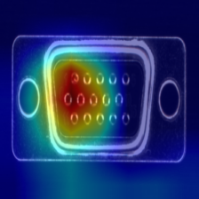
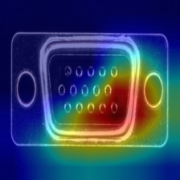
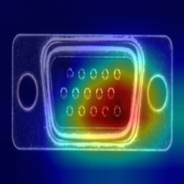
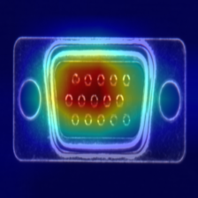
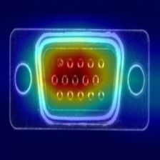
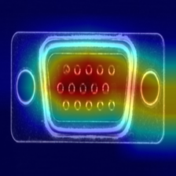
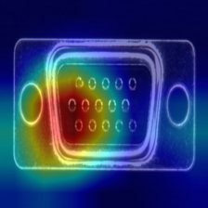
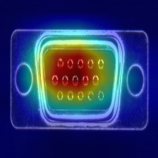
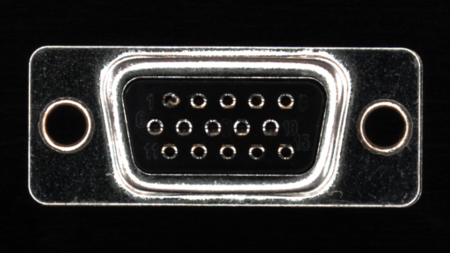
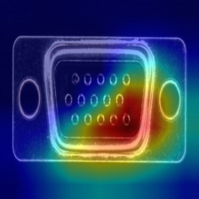
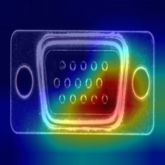
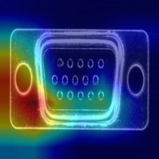
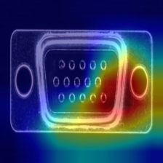
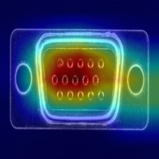
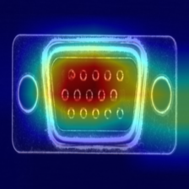
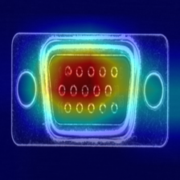
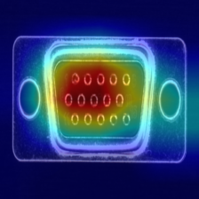
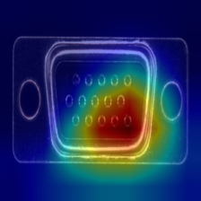
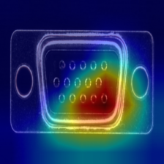
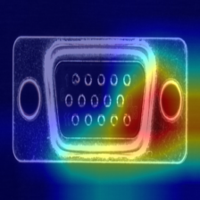
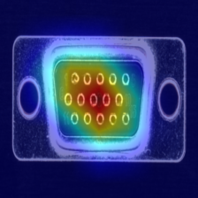
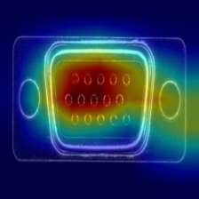
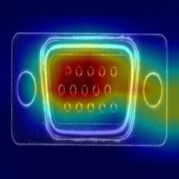
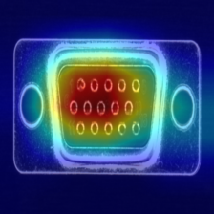
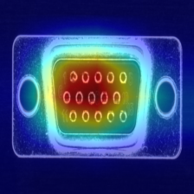
04
실험
Adaptation 전후 CAM 성능 비교
0
1
2
3
Adaptation 이전 (domain shift)
Focus
Adaptation 이후
Adaptation 이전 (domain shift)
Color
Adaptation 이후
Original (좌측 상단 결함)
Adaptation 이전 (domain shift)
Brightness
Adaptation 이후
Notes:
074

Slide 19
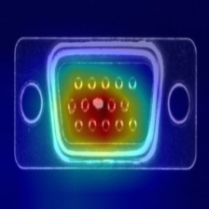
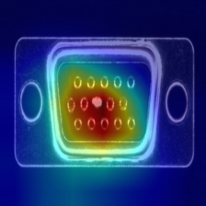
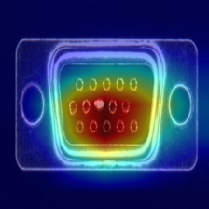
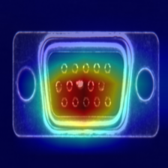
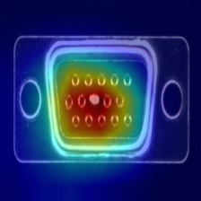




















04
실험
Adaptation 전후 CAM 성능 비교
0
1
2
3
Adaptation 이전 (domain shift)
Focus
Adaptation 이후
Adaptation 이전 (domain shift)
Color
Adaptation 이후
Original (중앙 결함)
Adaptation 이전 (domain shift)
Brightness
Adaptation 이후
TTA 적용 시, 모델이 실제 결함 부위에 더 정확히 집중하며 도메인 변화에도 안정적으로 적응함을 확인
Notes:
074

Slide 20
05
결론
결론
본 연구는 미세하고 희미한 결함 탐지를 보다 정밀하게 수행하면서 다양한 Fully-TTA 기법들과 호환 가능한 프레임워크를 제안함
보조 branch나 추가 module 없이, 단일 네트워크 구조만으로 attention 영역을 정확하게 결함 부위에 정렬하도록 설계
CAM 기반의 attention map과 결함 마스크 간의 logit 정렬을 통해 모델이 실제 결함 영역에 집중하도록 유도
이러한 구조는 ResNet 기반의 BatchNorm을 활용한 다양한 Fully-TTA 기법과 효과적으로 결합 가능
실험 결과에서도 높은 도메인 적응 성능을 보였으며, 결과적으로 본 연구가 제안한 프레임워크는 정확한 결함 탐지와 안정적인 도메인 적응을 동시에 달성할 수 있음을 입증함

Slide 21
06
참고 문헌
[1] Woo, S., Park, J., Lee, J. Y., & Kweon, I. S. (2018). Cbam: Convolutional block attention module. In Proceedings of the European conference on computer vision (ECCV) (pp. 3-19).
[2] Xu, S., Chang, D., Xie, J., & Ma, Z. (2021, October). Grad-cam guided channel-spatial attention module for fine-grained visual classification. In 2021 IEEE 31st international workshop on machine learning for signal Processing (MLSP) (pp. 1-6). IEEE.
[3] Mo, K., Zhu, S., Chang, A. X., Yi, L., Tripathi, S., Guibas, L. J., & Su, H. (2019). Partnet: A large-scale benchmark for fine-grained and hierarchical part-level 3d object understanding. In Proceedings of the IEEE/CVF conference on computer vision and pattern recognition (pp. 909-918).
[4] Dequan Wang, Evan Shelhamer, Shaoteng Liu, B. Olshausen, and Trevor Darrell. Tent: Fully test-time adaptation by entropy minimization. In ICLR, 2021.
[5] Niu, Shuaicheng, et al. "Efficient test-time model adaptation without forgetting." International conference on machine learning. PMLR, 2022.
[6] Lee, J., Jung, D., Lee, S., Park, J., Shin, J., Hwang, U., & Yoon, S. (2024). ENTROPY IS NOT ENOUGH FOR TEST-TIME ADAPTATION: FROM THE PERSPECTIVE OF DISENTANGLED FACTORS. Paper presented at 12th International Conference on Learning Representations, ICLR 2024, Hybrid, Vienna, Austria.
[7] Wei, Xiu-Shen, et al. "Mask-CNN: Localizing parts and selecting descriptors for fine-grained bird species categorization." Pattern Recognition 76 (2018): 704-714.
[8] Zhang, Qiang, et al. "Deep learning with attention supervision for automated motion artefact detection in quality control of cardiac T1-mapping." Artificial intelligence in medicine 110 (2020): 101955.
[9] Zhang, Ziheng, et al. "Finer-CAM: Spotting the Difference Reveals Finer Details for Visual Explanation." CVPR 2025.
[10] Tabernik, Domen, et al. "Segmentation-based deep-learning approach for surface-defect detection." Journal of Intelligent Manufacturing 31.3 (2020): 759-776.
[11] Wang, Jun, Xiaohan Yu, and Yongsheng Gao. "Mask guided attention for fine-grained patchy image classification." 2021 IEEE International Conference on Image Processing (ICIP). IEEE, 2021.

Slide 22
감사합니다

